Slide 1
Проектирование и разработка Web-приложений
Лекция 13
Работа web-приложения с базами данных
Проф. каф. «Программная инженерия» Тузовский А.Ф.

Slide 2
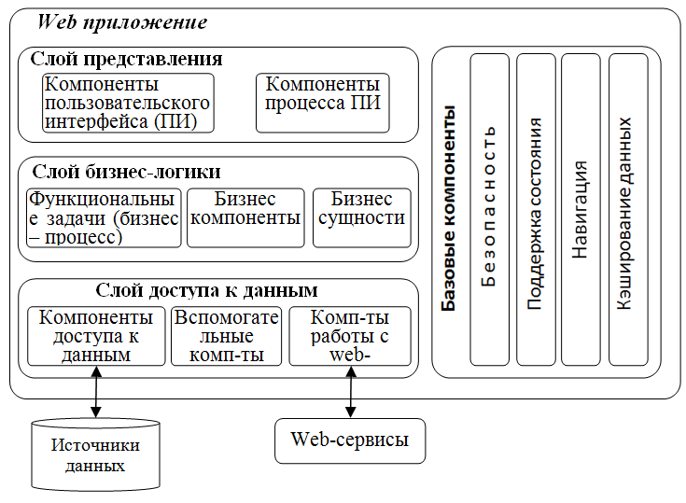
Типовая архитектура web-приложения
Типовая архитектура web-приложения с набором наиболее часто применяемых компонент, сгруппированных по функциональным областям.
  Слой представления обычно включает компоненты пользовательского интерфейса (UI) и логику представления.
  Слой бизнес-логики включает компоненты бизнес-логики, бизнес-процесса и бизнес-сущностей.
  Слой доступа к данным включает компоненты, реализующие доступ к требуемым данным и web-сервисам.

Slide 3
Работа ADO.Net взаимодействия с базами данных
Web-приложения основываются на активной работе с данными.
Данные могут располагаться:
  файлах;
  реляционных базах данных (БД);
  web-сервисы.
Взаимодействие web-приложений с БД выполняется, также как и в Windows приложениях:
  с помощью провайдеров ADO.Net;
  технологии Linq-to-SQL;
  технологии Entity Framework.

Slide 4
Режимы взаимодействия с БД
режим с поддержкой соединения (работа с провайдерами данных)
  класс Connection,
  класс Command и
  класс DataReader,
отсоединенный режим
  класс DataAdapter,
  класс DataSet,
  класс DataTable,
  класс DataView
  и т.п..

Slide 5
Основные классы ADO.NET
ExecuteReader ()
Data
Base
DataReader
Command
Open()/Close()
Connection
Read()
Select
Update, Insert, Delete
DataAdapter
Provider
Сервер базы данных организации
ExecuteXxx
Fill()
Update()
Программа
DataSet
Компьютер пользователя

Slide 6
С помощью классов провайдера можно выполнять
  запросы к БД и
  получать выборки данных
Например, объекты классов DataReader или DataTable.
Полученные данные можно использоваться в программном коде для вывода в web-формах.
С помощью классов провайдера корректировать БД
  добавлять записи
  корректировать записи
  удалять записи

Slide 7
Средства взаимодействия web-приложений с данными
Основными средствами взаимодействия web-форм с данными являются следующие:
источники данных;
компоненты связывания с источниками данных;
связывание серверных ЭУ с источниками данными;
выполняемые выражения
  <%# [выражение] %> и
  <%$ [выражение] %>
шаблоны описания серверных ЭУ с использованием выполняемых выражений
<%# Eval(…) %>.

Slide 8
Источники данных
В web-приложении в качестве источников данных могут использоваться разные .NET классы, а не только те, которые организуют взаимодействие с БД.
В ASP.NET, любой объект, который поддерживает интерфейс IEnumerable может быть связан c серверными ЭУ.

Slide 9
Интерфейс IEnumerable
Интерфейс IEnumerable определяет минимальный API, который необходим для перебора содержания источника данных.
Многие связываемые объекты используют и более совершенные версии IEnumerable:
  IСollection
  IList
  …
Notes:
IEnumerator GetEnumerator()
Интерфейс IEnumerator
Методы:
MoveNext() Перемещает перечислитель к следующему элементу коллекции.
Reset() Устанавливает перечислитель в его начальное положение, т. е. перед первым элементом коллекции.
Свойство:
Current Получает текущий элемент в коллекции.

Slide 10
Интерфейс IEnumerable
public interface IEnumerable {
  IEnumerator GetEnumerator();
  }
public interface IEnumerator {
// Перемещение указателя к следующему элементу коллекции
bool MoveNext();
// Установка указателя перед первым элементом коллекции
void Reset();
// Получение текущего элемента коллекции
Object Current { get; }
}

Slide 11
Перечисляемые стандартные классы
коллекции
  массивы (Array),
  словари (Dictionary),
  хэш-таблицы (Hashtable)
  и т.п.;
класс DataReader провайдеров ADO.NET;
контейнерные классов ADO.NET
  DataSet
  DataTable
  DataView;
любые объекты, которые получается в результате обработки запроса LINQ, поддерживающие интерфейс IQueryable.

Slide 12
Выполняемые выражения web-формы
В web-форме .aspx может записываться
  статический текст
  серверные ЭУ
  выполняемые выражения.
Выполняемые выражения после выполнения включают вместо себя в web-формы некоторые значения.
Типы выполняемых выражений:
  $-выражения (<%$ [выражение] %>);
  #-выражения (<%# [выражение] %>).
Notes:
The official name is "server-side scripting delimiters" or "ASP.NET inline expressions".
Visual Studio 2008 syntax highlighting settings dialog calls these "HTML Server-Side Script".
Microsoft guys call them "code nuggets" (самородки) in their blogs.
<%@ %> is a Directive for ASP.NET Web Pages.
Used for pages and controls to configure page/control compiler settings (<%@ Control Inherits="MyParentControl" %>).
<%@ %> is also an Application Directive. Used to specify application-specific settings for global.asax. Distinct from the page directives as it only uses a different tag set.
<% %> is a Code Render Block (for inline code).
One of 4 forms of Embedded Code Blocks.
Used for inclusion of server-side code to the Render() method (<% x = x + 1; %>) of the generated class.
Format: single/multiline or multiple-linked (e.g. if/then/else interspersed with html) but cannot be used to declare functions.
<%= %> is a Code Render Block (for inline expressions).
Used as a shorthand for <%Response.Write(value)%>
<%: %> (unofficially an "Html Encoding Code Block") is the same as previous, but the output is HTML encoded.
<%# %> is a Data-binding Expression.
Used for one-way (readonly) or two-way (updateable) binding through Eval, Xpath, Bind, or expressions (e.g. the selected value of a drop-down control).
Binds expressions to data-bound control properties through the control's attribute markup, or as a separate tag which generates a DataBoundLiteralControl instance with the value on its Text property.
Expressions are evaluated by a DataBinding event handler for the control.
<%#: %> is an HTML Encoded Data-Binding Expression (new in ASP.NET 4.5).
It combines the functionality of <%# %> and <%: %>.
<%$ %> is an ASP.NET Expression Builder.
Used for runtime expression binding for control properties through the server tag attributes.
Used with AppSettings, ConnectionStrings, or Resources (or your own custom extension, for example to use code-behind properties).
These assignments are added to the OnInit() method of the generated class.
<%-- --%> is a Server-Side Comment.
Used to exclude the contents from compilation (and so will generate errors if a commented-out control is referred to in code-behind).
Unlike html comments the contents will not be included in the output.
<!-- #Include ... --> is a Server-Side Include Directive.
Used to insert the contents of a file into the page, control or global file.
Useful where a user control is overkill, and a master page cannot be used.
There is also a Code Declaration Block, the final Embedded Code Block form.
<script runat="server"> bool IsTrue() { return false; } </script>
This is used to include additional members (methods etc.) to the class generated from the ASP.NET markup.
These have only ever been provided "primarily to preserve backward compatibility with older ASP technology" and are not recommended for use.
https://quickstarts.asp.net/QuickStartv20/aspnet/doc/pages/syntax.aspx

Slide 13
Выполняемые $-выражения
Могут включаться только в тэги серверных ЭУ для задания их свойств.
  выполняются в момент обращения к странице.
Записываются в тэги типа <%$ … %>
Используются для следующих целей:
  для получения строки соединения из раздела
  <connectionstrings > файла web.config
  получения значения параметра из раздела
  <appSettings> файла web.config

Slide 14
Получение текстовой строки соединения
Получения текстовой строки соединения из раздела <connectionStrings> файла web.config
  <%$ ConnectionStrings:[строка] %>
Например, выражение
<%$ ConnectionStrings:Northwind %>
используется для получения текстовой строки соединения с именем Northwind из файла web. config
Хранение строк соединения в web-config:
<connectionStrings>
<add name="Northwind" connectionString=
"Data Source= localhost\sqlexpress; Initial Catalog=Northwind; Integrated Security = True"
providerName="System.Data.SqlClient" />
. . .
</connectionStrings>

Slide 15
Получение параметра из файла web.config
Получения значения параметра из раздела <appSettings> файла web.config
  <%$ AppSettings:[имя] %>
Например, выражение
<%$ AppSettings:appName %>
используется для получения значения переменной appName из файла web.config:
Хранение данных в web-config:
<appSettings>
<add key="appName" value= "1234" />
</appSettings>

Slide 16
Выполняемые #-выражения
Могут включаться в любое место шаблона web-формы .aspx.
Записываются с помощь тэгов <%# … %>
В выражении могут использоваться
  переменные и константы;
  вызовы открытых (public) и защищенных (protected) методов программного кода.
Обычно используется для задания свойств (атрибутов) элементов управления
  текстовых,
  любых других, например, Color, NavigateUrl.
Выполняется только после вызова метода DataBind():
  для страницы Page, которая содержит ЭУ,
  для самого ЭУ.

Slide 17
Пример использования #-выражений
<asp:Label id=“label1” Text=<%# “Результат равен ” + (1 + 2) + “, текущее время ” + DateTime.Now.ToLongTimeString() %> runat="server" />
В результате выполнения метода DataBind():
public void Page_Load(object s, EventArgs e) {
if (! Page.IsPostBack)
Page.DataBind();
}
на странице будет показано текстовое сообщение, вида:
“Результат равен 3, текущее время 14:05:27”

Slide 18
Специальный вид #-выражений
<%# Eval() %>
Задается с помощью обращения к функции Eval() – <%# Eval() %>
Позволяют включать в шаблоны составных ЭУ данные из связанной с ним выборки данных.
На выполнение вызывается статический метод Eval() класса DataBinder.
Полный синтаксис выражения:
<%# DataBinder.Eval(Container.DataItem, expression) %>

Slide 19
Специальный вид #-выражений
Полный синтаксис выражения:
<%# DataBinder.Eval( Container.DataItem, expression) %>
Здесь
  Container.DataItem – это текущая запись, которая используется в шаблоне составного ЭУ.
  expression – это имя поля текущей записи из выборки данных.

Slide 20
Первый параметр: Container.DataItem
Ссылается на объект, для которого оценивается второй параметр expression.
Свойство DataItem представляет собой объект в контейнере текущего контекста.
Обычно контейнер является текущей записью (экземпляром элемента данных)
  например, объект DataGridItem, который готов к использованию для формирования HTML кода.

Slide 21
Второй параметр: expression
Обычно является строкой с именем поля, значение которого нужно получить у объекта элемента данных.
  Это может быть выражением, которое включает индексы и имена свойств.

Slide 22
Выражение:
<%# DataBinder.Eval(Container.DataItem, expression) %>
обычно повторяется, всегда в одной и той же форме.
В разных страницах меняются только второй параметр expression.
Компактная форма записи метода DataBinder.Eval():
<%# Eval(expression) %>

Slide 23
Серверные ЭУ, связываемые с данными
Наиболее эффективный способ использования данных из разных источников – это их связывание с элементами управления.
«Связанные с данными ЭУ» это просто серверные web-ЭУ, имеющие специальные свойства, с помощью которых эти ЭУ можно заполнить набором данных.
В ASP.Net имеется большая группа серверных элементов управления, которые можно связывать с источниками данных.
  связанные с данными элементы управления.

Slide 24
Основные свойства связывания ЭУ с данными
Свойство | Описание
DataSource | Ссылка на объект, который содержит коллекцию элементов.
DataSourceID | Идентификатор КСИД. В этом случае данный компонент будет создавать требуемый объект данных автоматически. Для одного ЭУ нельзя одновременно использовать оба свойства DataSource и DataSourceID.
DataMember | Если источник данных содержит несколько коллекций данных (например, объект DataSet может содержать несколько DataTable), свойству DataMember задается имя коллекции данных из которой будут извлекаться данные.
DataTextField | Некоторые ЭУ могут показать только одно значение элемента данных (например, списочные ЭУ). Свойство DataTextField задает поле (при работе с записями) или свойство (при работе с объектами) элемента данных, которое содержит значение для отображения на странице.
DataValueField | Это свойство аналогично свойству DataTextField, но заданное значение элемента данных, которое не отображается на странице, а сохраняется в атрибуте value используемого HTML тэга.

Slide 25
Связывание ЭУ с данными
Связывание с данными (data binding) является процессом получения данных из некоторого источника и присвоения их свойствам элементов управления.
При формировании такими ЭУ кода разметки (при рендеринге), в нее будут включаться связанные данные.
Для изменения внешнего вида (представления) ЭУ нужно
  задать значения свойствам DataSource, DataMember, …
  вызвать метод DataBind() (у ЭУ или у объекта Page).

Slide 26
Связывание ЭУ с данными
Для ЭУ выполнение операции связывания с данными означает обновление его внутреннего состояния, чтобы отражать коллекцию значений, присвоенную его свойствам.
При формировании ЭУ соответствующей ему разметки в нее будут включаться данные, связанные с ЭУ.
  в результате вызова метода RenderControl()

Slide 27
Пример связывания с данными списочного серверный ЭУ
<asp:DropDownList id="ddList1" runat="server">
Для связывания данного ЭУ с данными можно задать источник данных в виде объекта класса SqlDataReader:
protected void Page_Load(object sender, EventArgs e){
if (!IsPostBack) {
ddList1.DataSource = GetData();
ddList1.DataTextField = "country";
ddList1.DataValueField = "country";
ddList1.DataBind();
}
}
// Метод выборки данных из базы данных с помощью объекта DataReader
SqlDataReader GetCityData() {
string connectionString = "Data Souce=localhost/sqlexpress; Initial Catalog=Northwind; Integrated Security = True";
SqlConnection connection = new SqlConnection (connectionString); connection.Open();
string commandText = "select distinct country from Customers";
SqlCommand command = new SqlCommand(commandText, connection);
SqlDataReader dr = command.ExecuteReader();
return dr;
}
Notes:
В результате выполнения данного кода будет получен выпадающий список со всеми странами, где есть клиенты (Customers) компании из базы данных Northwind.

Slide 28
Недостаток предыдущего кода
Строка соединения включена в программный код.
  Если потребуется изменить расположение БД или используемый провайдер, то такой код надо будет корректировать.
Решение:
  строку соединения хранить в файле конфигурации (которую может корректировать администратор web-приложения), а
  в коде формы считывать данную строку из файла конфигурации.
Это можно сделать с помощью объекта WebConfigurationManager, который определен в пространстве имен System.Web.Configuration следующим образом:
using System.Web.Configuration;
…
string connectionString = WebConfigurationManager.
ConnectionStrings ["Northwind"].ConnectionString;

Slide 29
Компоненты связывания с источниками данных (КСИД)
Компоненты связывания с источниками данных (КСИД) - это серверный элемент управления, который предназначен
  для взаимодействия со связанными с данными элементами управления;
  для скрытия сложности программного связывания ЭУ с источником данных.

Slide 30
Компоненты связывания с источниками данных
КСИД предоставляют данные для серверных ЭУ.
КСИД также поддерживают выполнения серверными ЭУ других общих операций с данными, например:
  добавление новых данных,
  удаление,
  сортировка или
  обновление.

Slide 31
КСИД – это обертка для некоторого провайдера данных –
  реляционных БД,
  XML документов,
  специальных объектных моделей или
  созданных разработчиком классов.
КСИД поддерживают выборку данных с помощью метода Select
  возвращается объект, реализующий интерфейс IEnumerable.

Slide 32
Основные компоненты связывания с источниками данных
Класс | Описание
SqlDataSource | Предоставляет соединение с провайдером данных ADO.NET, который возвращает SQL данные, включая источники данных доступные с помощью технологий OLE DB и ODBC. Имя провайдера и строка соединения задается с помощью свойств компонента.
AccessDataSource | Предоставляет соединение с базой данных Microsoft Access. Наследуется от компонента SqlDataSource, но работает с MDB файлами и использует провайдер данных Jet 4.0 OLE DB для соединения с базой данных.
SiteMapDataSource | Позволяет связываться с любым провайдером, который предоставляет информацию о карте сайта. По умолчанию провайдер предоставляет данные по карте сайта, которые содержатся в XML файле хранящемся в корневой папке web-приложения.
XmlDataSource | Позволяет связываться с XML файлами и строками files and strings with or without schema information.

Slide 33
Конфигурирования элемента SqlDataSource
Задание соединения с базой данных.
  если существует уже созданное соединение с источником данных, то его просто можно выбрать из списка,
  в противном случае, можно создать и настроить новое подключение к БД, нажав на кнопку «New Connection».
Сохранение сгенерированной строки подключения к БД в файле web.config.

Slide 34
Конфигурирования элемента
SqlDataSource (2)
Формирование запроса к БД, используемые для выполнения операций над данными.
  выбрать таблицу и сгенерировать запрос на выборку из нее данных.
  можно создать и свои собственные запросы на выборку, добавление, удаление и обновление данных или указать используемую хранимую процедуру.
  можно автоматически сформировать стандартные запросы, используемые для добавления, удаления и обновления значений в связанном источнике данных, если выбраны поля, являющиеся первичными ключами таблицы.
  для построения этих запросов можно воспользоваться кнопкой Advanced.
    будет открыто окно, в котором можно установить два свойства.
    Ссылка «Generate INSERT, UPDATE, and DELETE statements» задает режим создания соответствующих запросов.
Тестирование созданного запроса.

Slide 35
Описание КСИД
В описании шаблона формы будет добавлено описание компонента связывания с источником данных.
Например:
<asp:SqlDataSource ID="SqlDataSource1" runat="server"
ConnectionString="<%$ ConnectionStrings:Northwind %>"
SelectCommand="SELECT [EmployeeID], [LastName], [FirstName], [Address], [City], [PostalCode]
FROM [Employees]">
</asp:SqlDataSource>

Slide 36
Связывание элементов управления с КСИД
Свойству DataSourceID необходимо задать имя объекта SqlDataSource.
Каждый компонент связывания с источником данных может использоваться для соединения только с одной таблицей базы данных.
Если требуется извлекать или обновлять информацию из нескольких таблиц, необходимо использовать несколько таких компонент.

Slide 37
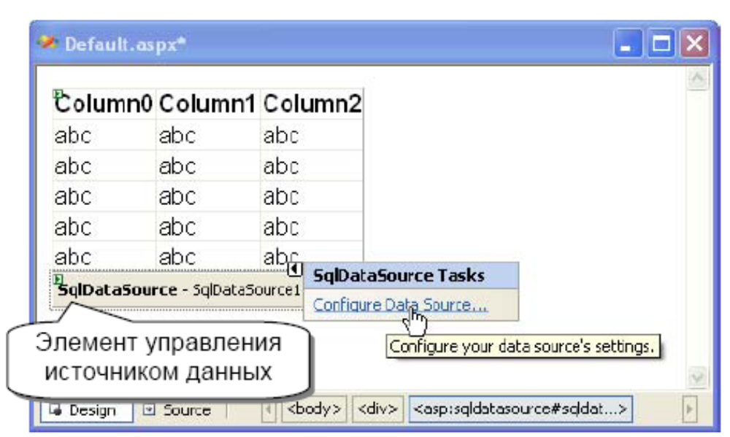
Связывание с КСИД с помощью смарт-тега
Задание в web-ЭУ компонента управления источником данных

Slide 38
Связывание ЭУ с источником данных с помощью КСИД
Аналогичный результат можно получить без программирования.
Для этого нужно создать компонент связывания с источником данных (разместить его на форме) и выполнить настройку:
<asp:SqlDataSource ID="SqlDS1" runat="server"
ConnectionString="<%$ ConnectionStrings:Northwind %>"
SelectCommand="SELECT select distinct country from Customers ">
</asp:SqlDataSource>
У ЭУ DropDownList в качестве источника указать созданный компонент:
<asp:DropDownList id="ddList1" DataSourceID="SqlDS1" runat="server">

Slide 39
Виды серверных ЭУ связанных с данными
Кроме списочных ЭУ, в ASP.NET имеется два основных вида связанных с данными ЭУ:
  повторяющие ЭУ (iterative controls) – позволяют показать поля элементов источника данных (записей) с помощью специально заданных шаблонов
    Например: Repeater, DataList, DataGrid;
  представляющие ЭУ (view controls) – более совершенные ЭУ.

Slide 40
Представляющие ЭУ (view controls)
Дают большие возможности по различным способам отображения данных из разных источников
Также позволяют выполнять с данными стандартные операции
  удаление
  корректировка
примеры:
  DetailsView,
  FormView,
  GridView,
  ListView.

Slide 41
Общая структура связанных с данными ЭУ
Все связанные с данными ЭУ имеют общую структуру:
<asp:[связанный-с-данными-ЭУ]
DataSourceID=[компонент связывания с данными] …>
[свойства элемента управления]
[шаблоны описания отображения записей из источника данных]
</asp:[связанный-с-данными-ЭУ]>
Они имеют
  ссылку (свойство DataSource или DataSourceID) на источник данных и
  в них описываются шаблоны отображения записи источника данных в формируемой странице с помощью специальных шаблонов.
Таким образом, все web-приложение, разработанное по технологии ASP.Net Web Forms состоит из множества шаблонов:
  шаблонов форм и
  шаблонов отображения различных серверных ЭУ.
Notes:
Основными ЭУ, связанными с данными, являются DetailsView, FormView, FormView и ListView.

Slide 42
Элемент управления DetailsView

Slide 43
Элемент управления DetailsView
DetailsView позволяет
  связывать с КСИД;
  показывать содержание одной записи из КСИД;
  включать в это отображение кнопок перехода между записями;
  может выполнять набор операций по работе с данными;
  позволяет добавлять новые данные, изменять и удалять данные из используемого ИД.

Slide 44
Элемент управления DetailsView (2)
Для выполнения любой из этих операций не требуется выполнять программирование.
Разработчик может настраивать пользовательский интерфейс ЭУ DetailsView, путем выбора наиболее подходящей комбинации полей данных и стилей с помощью Visual Studio.
Однако разработчик не имеет больших возможностей управлять кодом разметки.

Slide 45
Описание ЭУ DetailsView
<asp:DetailsView ID="DetailsView1" runat="server" DataSourceID="sourceEmployees« AutoGenerateRows="False">
<Fields>
<asp:BoundField DataField="EmployeeID" HeaderText="EmployeeID" />
<asp:BoundField DataField="FirstName" HeaderText="FirstName" />
<asp:BoundField DataField="LastName" HeaderText="LastName" />
<asp:BoundField DataField="Title" HeaderText="Title" />
<asp:BoundField DataField="TitleOfCourtesy" HeaderText="TitleOfCourtesy" />
<asp:BoundField DataField="BirthDate" HeaderText="BirthDate" />
...
</Fields>
...
</asp:DetailsView>

Slide 46
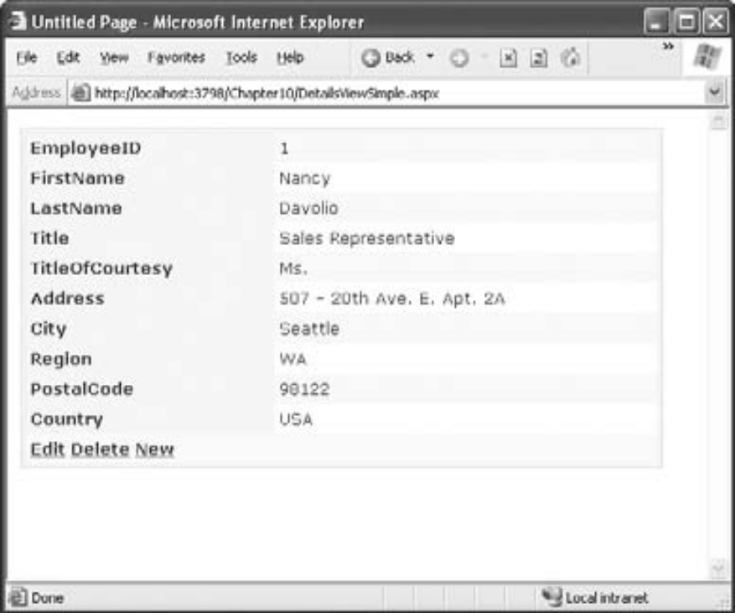
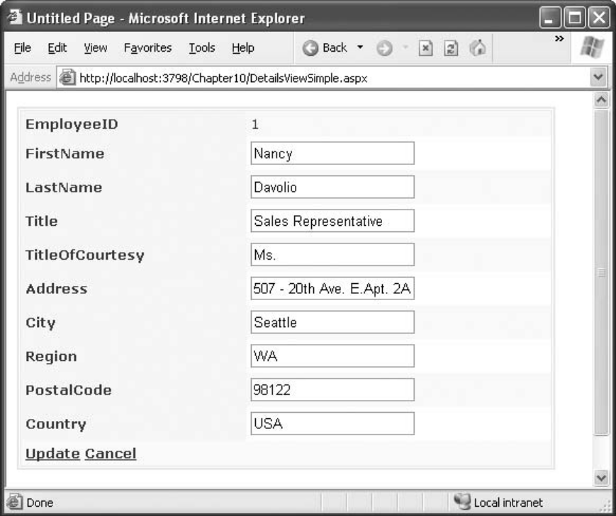
Редактирование записей с помощью DetailsView
Свойства AutoGenerateDeleteButton, AutoGenerateEditButton и AutoGenerateInsertButton ЭУ DetailsView добавляют CommandField в нижней части DetailsView с ссылками на эти задачи.

Slide 47
Элемент управления FormView

Slide 48
Элемент управления FormView
FormView может рассматриваться в качестве варианта ЭУ DetailsView, который поддерживает шаблоны.
  показывает одновременно одну запись, выбранную из связанного с ЭУ ИД, и
  может показывать кнопки для выполнения переходов между записями.
  FormView не выполняет никакого автоматического формирования разметки
  требует от разработчика описания шаблонов формирования разметки для каждого показываемого элемента.

Slide 49
FormView
FormView является ЭУ, использующим шаблоны для отображения и редактирования отдельной записи.
Этот ЭУ использует модель шаблонов, которая соответствует модели TemplateField в GridView.
Имеются следующие шаблоны:
  ItemTemplate
  EditItemTemplate
  InsertItemTemplate
  FooterTemplate
  HeaderTemplate
  EmptyDataTemplate
  PagerTemplate

Slide 50
Элемент управления FormView (2)
FormView может поддерживать любые базовые операции, которые предоставляет Источник Данных.
FormView требует, чтобы разработчика описал с помощью шаблонов все элементы разметки, а не только то, что он хочет изменить.
Данный ЭУ не имеет встроенных возможностей рендеринга, а может только выводить заданный пользователем шаблон.

Slide 51
Пример использования шаблонов с FormView
<asp:FormView ID="FormView1" runat="server" DataSourceID="sourceEmployees">
<ItemTemplate>
<b>
<%# Eval("EmployeeID") %> -
<%# Eval("TitleOfCourtesy") %> <%# Eval("FirstName") %>
<%# Eval("LastName") %>
</b>
<hr />
<small><i>
<%# Eval("Address") %><br />
<%# Eval("City") %>, <%# Eval("Country") %>,
<%# Eval("PostalCode") %><br />
<%# Eval("HomePhone") %></i>
<br /><br />
<%# Eval("Notes") %>
<br /><br />
</small>
</ItemTemplate>
</asp:FormView>

Slide 52
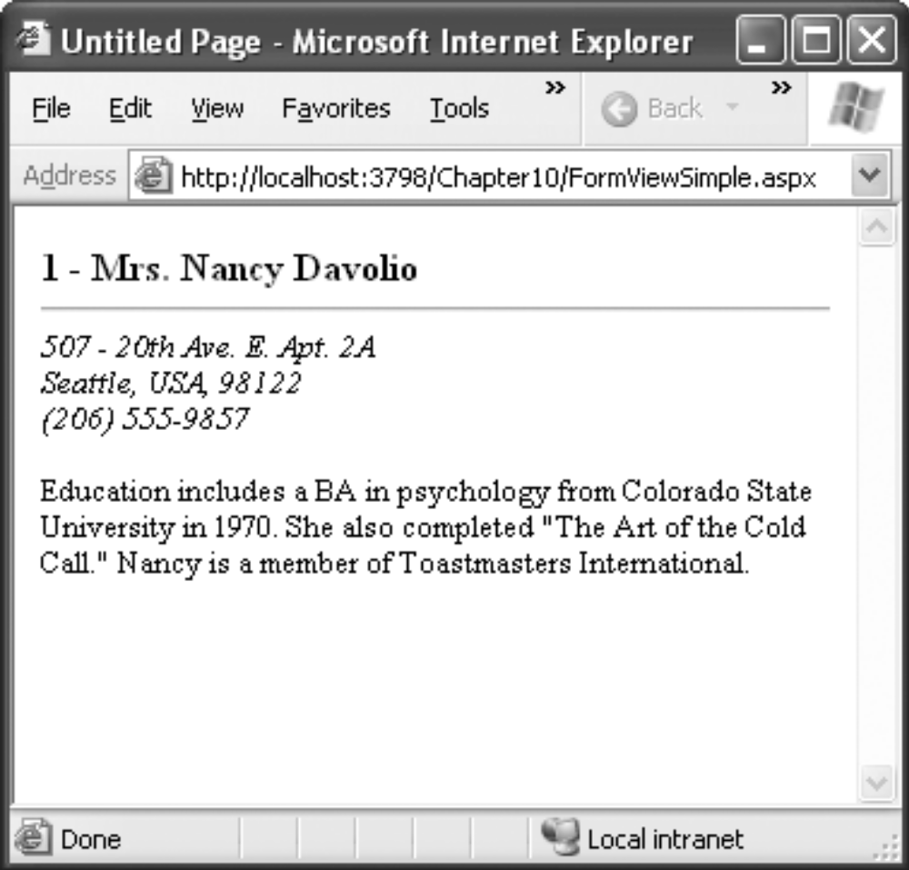
Результат использования шаблонов

Slide 53
Элемент управления ListView
ListView полностью основывается на шаблонах и позволяет управлять всеми деталями пользовательского интерфейса, с помощью шаблонов и свойств.
Работа ЭУ ListView очень сходна по поведению с такими связанными с данными ЭУ, как FormView или DataList.
В отличие от них, ЭУ ListView никогда автоматически не создает разметку пользовательского интерфейса.
Каждый тэг разметки, который данный ЭУ формирует полностью находится под управлением разработчика.

Slide 54
Элемент управления ListView (2)
ЭУ ListView может быть связан с любым компонентом связывания с ИД и может выполнять имеющийся у него набор операций с данными.
Он позволяет автоматически выполнять разбивку данных на страницы, корректировку данных, добавление новых данных и удаление.

Slide 55
Элемент управления DataGrid
Элемент управления DataGrid – позволяет показывать данные в виде таблицы
Недостаток DataGrid: требует, чтобы разработчик писал большой объем кода, даже для выполнения простых операций
  разделение на страницы, сортировка, корректировка или удаления данных).

Slide 56
Элемент управления
GridView

Slide 57
Элемент управления GridView
ЭУ GridView был разработан
  для преодоления этого недостатка и
  для реализации двух-стороннего связывания данных, без необходимости написания большого количества программного кода.
Данный ЭУ может выполнять напрямую обновление ИД.
  ЭУ DataGrid, который все еще поддерживается в ASP.NET, является очень мощным и универсальным ЭУ.

Slide 58
Серверный ЭУ GridView
GridView позволяет показывать содержания ИД в табличном формате.
Каждое поле данных ИД показывается в виде столбца таблицы, а каждая запись в отдельной строке.
GridView поддерживает большой набор свойств, которые описывают поведение, параметры визуализации, стиль, состояние и шаблоны разметки.

Slide 59
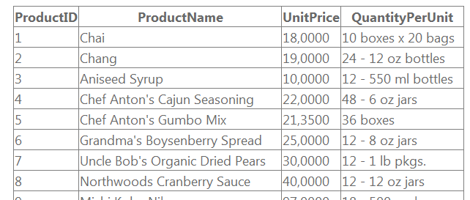
Пример связывания ЭУ GridView с компонентом связывания с ИД
Создан и настроен следующий компонент связывания с источником данных:
<asp:SqlDataSource ID="SqlDS1" runat="server"
ConnectionString="<%$ ConnectionStrings:Northwind %>"
SelectCommand="SELECT [ProductID], [ProductName], [UnitPrice], [QuantityPerUnit] FROM [Products]" >
</asp:SqlDataSource>
Его можно связать с ЭУ GridView следующим образом:
<asp:GridView ID="GridView1" runat="server" DataSourceID="SqlDS1">
</asp:GridView>

Slide 60
Основные свойства, задающие поведение ЭУ GridView
Свойство | Описание
AllowPaging | Логическое значение, которое включает или выключает поддержку разбивки данных по страницам (paging).
AllowSorting | Логическое значение, которое включает или выключает выполнение сортировки строк таблицы по кзначениям полей.
AutoGenerateColumns | Логическое значение, которое указывает, выполнять или нет автоматическое создание колонок таблицы для каждого поля в ИД. По умолчанию true.
AutoGenerateDeleteButton | Логическое значение, которое включает или выключает вставку в каждую строку колонки с кнопкой, позволяющей удалять текущую строку из ИД.
AutoGenerateEditButton | Логическое значение, которое включает или выключает вставку в каждую строку колонки с кнопкой, позволяющей выполнять корректировку значений текущей строки в ИД.
AutoGenerateSelectButton | Логическое значение, которое включает или выключает вставку в каждую строку колонки с кнопкой Select, позволяющей пользователям выполнять выбор строк (возникает событие SelectedIndexChanged).
SortDirection | Задание направления сортировки.
SortExpression | Задает текущее выражение сортировки, которое используется упорядочения записей.

Slide 61
Конфигурирование колонок
Основное содержание ЭУ GridView – набор специальных подэлементов управления, которые описывают колонки показываемой таблицы
  т.е. элементов, которые включаются в другие серверные элементы управления).
Свойство Columns является коллекцией (набором) объектов DataControlField.
Колонки таблицы задаются в виде связанных с данными полей.

Slide 62
Конфигурирование колонок
Колонки может определить:
  декларативно (в шаблоне)
  программно (в программном коде).
Колонки данных показываются в том порядке, в котором они появляются в коллекции.
Для декларативного определения колонок в файле .aspx, нужно использовать тэг <Columns>.
Например :
<columns>
<asp:boundfield datafield="customerid" headertext="ID" />
<asp:boundfield datafield="companyname"
headertext="Company Name" />
</columns>

Slide 63
Задание типа колонок
Тип | Описание
BoundField | Значение заданного поля показывается в виде простого текста (по умолчанию)
ButtonField | Значение заданного поля показывается в виде командной кнопки (можно задать стиль отображения кнопки: обычная (push), гиперссылка (link), изображение (image).
CheckBoxField | Значение поля показывается в виде флажка (check box) (для отображения полей типа Boolean).
HyperLinkField | Значение поля показывается в виде гиперссылки.
ImageField | Значение поля показывается в виде свойства Src HTML-тэга <img> (URL адрес файла, содержащего изображение).
TemplateField | Показывает заданный разработчиком шаблон отображения связанного с колонкой поля источника данных (для создания колонки специального вида). Можно включать любое количество полей данных вместе с текстом, изображениями и другими ЭУ.

Slide 64
Создание простых текстовых колонок
Для вывода значения поля в виде простого текста используется ЭУ BoundField.
ЭУ BoundField имеет много свойств (атрибутов):
  свойство DataField для задания отображаемого поля;
  свойство DataFormatString позволяет описать строку форматирования для отображения значений поля;
  свойство NullDisplayText позволяет указать текст, для поля со значением null.
  свойства Visible позволяет указать, что объект класса BoundField не будет выводиться на странице;
  свойство ReadOnly позволяет запретить возможность редактирования данного поля;
  свойства HeaderText – для вывода названия колонки в заголовке таблицы
  свойства FooterText – для вывода текста нижней части колонки (в подвале, footer sections),
  если вместо текстового названия колонки требуется показывать изображение, то в этом случае нужно задать значение свойству HeaderImageUrl.

Slide 65
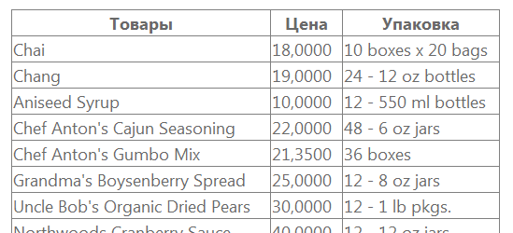
Задание новых заголовков колонок
Можно задать новые заголовки колонок
  AutoGenerateColumns=“false”
  включить новый текст заголовка HeaderText=…
Пример:
<Columns>
<asp:BoundField DataField="ProductName" HeaderText="Товары" />
<asp:BoundField DataField="UnitPrice" HeaderText="Цена" />
<asp:BoundField DataField="QuantityPerUnit" HeaderText="Упаковка" />
</Columns>

Slide 66
Создание колонки в виде кнопок
Для создания колонки, которая содержит для каждой строки ЭУ Button (кнопку), инициирующий событие “щелчок” используется ЭУ ButtonField.
С помощью такой кнопки можно инициировать на стороне сервера некоторое действие, которое нужно выполнить для заданной строки.
При нажатии кнопки, выполняется обратная отправка на сервер и инициирование в web-приложении события RowCommand.
Для этого события можно создать обработчик, который будет выполнять некоторые действия связанные с данной строкой.

Slide 67
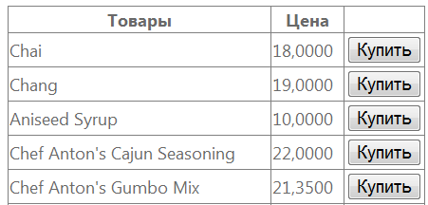
Пример колонки в виде кнопок
<Columns>
<asp:BoundField DataField="ProductName" HeaderText="Товары" />
<asp:BoundField DataField="UnitPrice" HeaderText="Цена" />
<asp:ButtonField ButtonType="Button"
Text="Купить" CommandName="Add"/>
</Columns>
….
protected void GridView1_RowCommand1(object sender, GridViewCommandEventArgs e) {
if (e.CommandName.Equals("Add")) {
// получить индекс строки, в которой нажата кнопка (первая строка 0)
int index = Convert.ToInt32(e.CommandArgument);
// например, добавляем данный товара в корзину покупателя
// AddToShoppingCart(index);
} }

Slide 68
Пояснение примера
В данном примере, информация о каждом товаре показывается с помощью колонки BoundField.
Для кнопки можно задать разные стили отображения (ButtonType) –
  Button (обычная кнопка),
  Link (ссылка) или
  Image (изображение).
Когда пользователь щелкает по кнопке в одной из строк с описанием товаров, выполняется инициирование события RowCommand.
Связывания события с обработчиком выполняется обычным способом с помощью свойства onRowCommand,
  Например: onRowCommand="GridView1_RowCommand1".

Slide 69
Если в строке будет несколько кнопок, то свойство CommandName позволит определить, какая из кнопок была нажата.
Свойству CommandName должно быть задано любая уникальная строка символов, которую знает программный код, чтобы определить действия связанные именно с данной кнопкой.
При этом в свойстве CommandArgument параметра события (тип GridViewCommandEventArgs) будет передаваться номер строки, в которой выполнился щелчок кнопкой.
  Например:
  int index = Convert.ToInt32(e.CommandArgument);

Slide 70
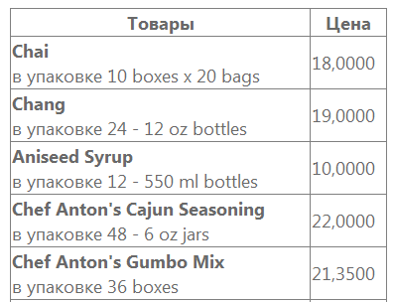
Создание колонки, описываемой шаблоном
С помощью TemplateField можно добавить в таблицу колонку, содержание ячеек которой описывается с помощью заданного разработчиком шаблона разметки.
При описании такого шаблона могут использоваться специальные тэги.

Slide 71
Описание колонки с использованием шаблона
Описание колонки с использованием шаблона используется элемент TemplateField
Данный тэг может включать следующие вложенные элементы
Тэги | Описание
ItemTemplate | описание содержания и отображения ячеек колонки в нечетных строках таблицы.
AlternatingItemTemplate | описание содержания и отображения ячеек колонки в четных строк таблицы (если не задан, то используется ItemTemplate).
HeaderTemplate | описание содержания и отображения заголовка (header) колонки.
FooterTemplate | описание содержания и отображения нижней части колонки (footer).
EditItemTemplate | описание содержания и отображения ячейки в режиме редактирования (должен включать ЭУ для ввода данных (input fields) и, возможно, валидаторы).

Slide 72
Описание шаблона может включать серверные ЭУ, строки текста, выражения связывания с данными.
Выражения связывания с данными
<%# Eval()%>
позволяют вставлять значения полей текущей строки данных.
В шаблоне можно использовать любое количество полей данных.

Slide 73
Пример
Для колонки “Товары” можно описывать следующий специальный шаблон отображения:
<Columns>
<asp:TemplateField headertext="Товары">
<ItemTemplate>
<b><%# Eval("ProductName")%></b> <br />
в упаковке <%# Eval("QuantityPerUnit")%>
</ItemTemplate>
</asp:TemplateField>
<asp:BoundField DataField="UnitPrice" HeaderText="Цена" />
</Columns>

Slide 74
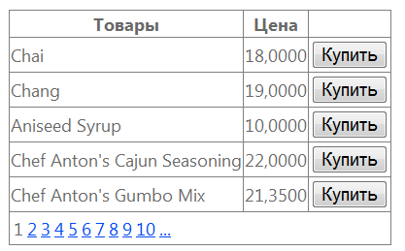
Разделение данных на страницы
Для разделения данных на страницы нужно задать AllowPaging=true.
Можно задать
  либо количество строк на странице (свойство PageSize)
  либо количество страниц (свойство PageCount).
В этом случае
  в таблице будет показываться только набор записей из ИД
  внизу показывается строка перехода к другим страницам (наборам) данных.
<asp:GridView ID="GridView1" runat="server" DataSourceID="SqlDataSource1" AllowPaging="True" PageSize="5">
Notes:
Характеристики разделения страницы можно в значительной степени описывать с помощью тегов <PagerSettings> и <PagerStyle>.
Например, можно задавать переходы между страницами с помощью номеров страниц или с помощью кнопок выполняющих переходы между страницами.

Slide 75
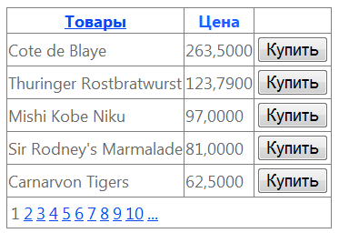
Сортировка данных
Для сортировки строк таблицы по значениям в колонках, нужно
  в описании данного элемента добавить свойство AllowSorting="true",
  в описание колонок добавить свойство SortExpression, которому обычно задается название поля данных, с которым связана колонка.
Заголовки столбцов становятся кнопками (типа Link)
При их нажатии соответствующие им строки таблицы будут сортироваться в соответствии со значения полей данной колонки
  при одном нажатии по возрастанию,
  при следующем нажатии по убыванию

Slide 76
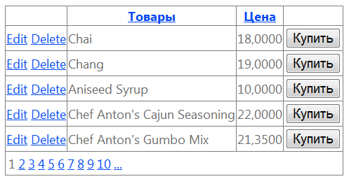
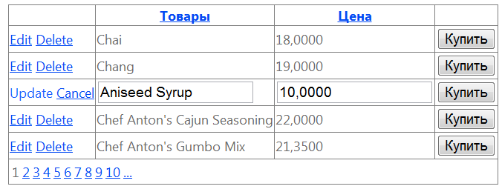
В этом случае ЭУ GridView выводит дополнительную колонку,
При выполнении пользователем щелчок по кнопки Edit, соответствующая ей строка переходит в режим редактирования и пользователь может менять данные в полях текущей записи.

Slide 77
Редактирование данных
Для редактирования данных нужно в описании компонента, связывающего с источником данных задать команды Insert, Update и Delete
Это делается с помощью мастера настройки компонента
  нажать кнопку «Advanced»
  задав опцию «Generate Insert, Update, и Delete statements», при этом должно быть выбрано ключевое поле таблицы.
ЭУ GridView может показывать колонку с соответствующими кнопками для каждой строки таблицы.
Для реализации возможности редактирования данных нужно в описании ЭУ GridView задать свойство AutoGenerateEditButton="true".
Notes:
Если связанной с ЭУ GridView ИД поддерживает обновление, то данный ЭУ может автоматически выполнять редактирование данных.

Slide 78
Пример
<asp:GridView ID="gridEmployees" runat="server" DataSourceID="sourceEmployees”
AutoGenerateColumns="False" ...>
<!– стили опущены -->
<Columns>
<asp:TemplateField HeaderText="Employees">
<ItemTemplate>
<b>
<%# Eval("EmployeeID") %> -
<%# Eval("TitleOfCourtesy") %> <%# Eval("FirstName") %>
<%# Eval("LastName") %>
</b>
<hr />
<small><i>
<%# Eval("Address") %><br />
<%# Eval("City") %>, <%# Eval("Country") %>,
<%# Eval("PostalCode") %><br />
<%# Eval("HomePhone") %></i>
<br /><br />
<%# Eval("Notes") %>
</small>
</ItemTemplate>
</asp:TemplateField>
</Columns>
</asp:GridView>

Slide 79
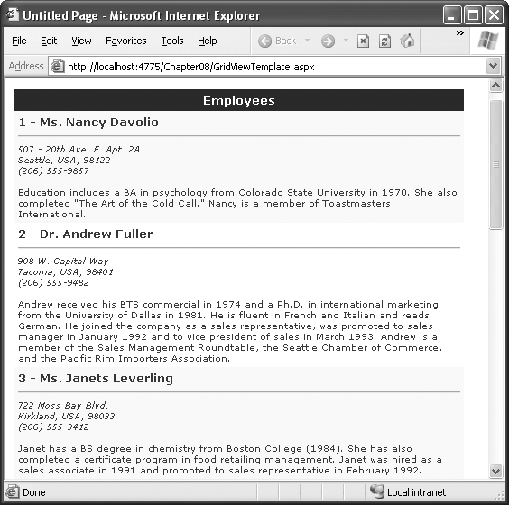

Slide 80
<asp:GridView id="GridView1" runat="server" AutoGenerateColumns="False">
<Columns>
<asp:BoundField DataField="Title" HeaderText="Title"/>
<asp:BoundField DataField="isbn" HeaderText="ISBN"/>
<asp:BoundField DataField="Publisher" HeaderText="Publisher"/>
<asp:TemplateField>
<HeaderTemplate> Book Cover </HeaderTemplate>
<ItemTemplate>
<img src="UnknownBook.gif“ onerror="this.src='Unknownbook.gif';"
onload="GetBookImage(this, '<%# DataBinder.Eval(Container.DataItem, "isbn") %>');"
</ItemTemplate>
</asp:TemplateField>
</Columns>
</asp:GridView>

Slide 81
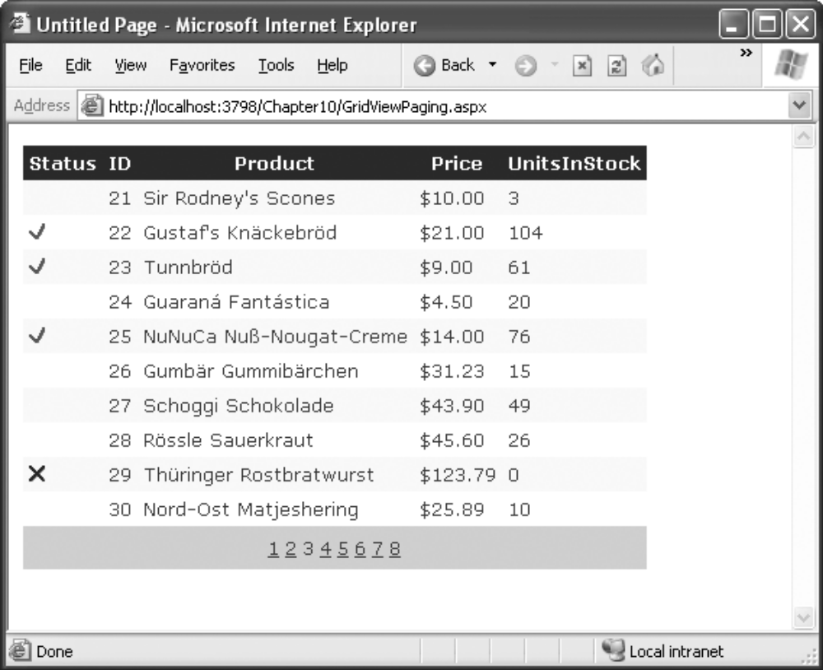

Slide 82
Элемент управления
ListView

Slide 83
Элемент управления ListView
ListView – очень гибкий, связанный с данными ЭУ
  записывает в результаты обработки запроса (рендеринг) содержание, которое основывается на заданных шаблонах.
В отличие от GridView не поддерживает табличную модель отображения данных с минимальной разметкой.
ListView является более гибкой версией ЭУ GridView
  требует больше работы;
  включает более расширенный набор шаблонов.

Slide 84
Элемент управления ListView (2)
Для показа данных с помощью ListView нужно описать шаблоны для колонок TemplateField.
Вначале создается разметка для шаблонов, которые будут использоваться.
  по крайней мере нужен LayoutTemplate, который записывает общую структуру ListView, и ItemTemplate, который показывает содержание каждого поля данных.
При рендеринге ListView
  выполняет цикл по всем связанным данным и выполняет запись для каждого элемента с использованием шаблона ItemTemplate.
  затем помещает все это содержание в шаблон LayoutTemplate.

Slide 85
Шаблоны ListView
ItemTemplate – задает шаблон содержания каждого элемента данных (записи) (если не используется AlternatingItemTemplate)
  или каждый четный элемент данных.
AlternatingItemTemplate – используется вмесите с ItemTemplate для формирования нечетных и четных строк по разному.
ItemSeparatorTemplate – задает содержание разделителя (separator), который рисуется между элементами.
SelectedItemTemplate – задает шаблон отображения текущего выбранного элемента
  You can use the same content as the ItemSeparatorTemplate, but with different formatting to make it stand out, or you can choose to show an expanded display with additional details for the selected item.
EditItemTemplate – задает элементы управления для элементов данных в режиме редактирования.

Slide 86
Шаблоны ListView (2)
InsertItemTemplate – задает шаблон для элементов данных в режиме редактирования;
LayoutTemplate – задает шаблон разметки, которая включает список элементов;
GroupTemplate - задает шаблон разметки, которая обертывает каждую группу элементов, если используется возможность группирование.
GroupSeparatorTemplate – задает шаблон содержания разделителя, который выводится между группами элементов.
EmptyItemTemplate – задает шаблон содержания, которое используется для заполнения пустых значений.
  Например, если создается 5 групп и данные являются коллекцией из 13 элементов, то 2 элемента в последней группе будут отсутствовать.
EmptyDataTemplate - задает шаблон содержания, который используется если связанный объект данных пустой (не содержит записи или объекты).

Slide 87
Пример описания ListView
<asp:ListView ID="listEmployees" DataSourceID="sourceEmployees" runat="server">
<LayoutTemplate>
<table border="1">
<tr id="itemPlaceholder" runat="server" />
</table>
</LayoutTemplate>
<ItemTemplate>
<span>
<b>
<%# Eval("EmployeeID") %> -
<%# Eval("TitleOfCourtesy") %> <%# Eval("FirstName") %>
<%# Eval("LastName") %>
</b>
<hr />
<small>
<i><%# Eval("Address") %><br />
<%# Eval("City") %>, <%# Eval("Country") %>,
<%# Eval("PostalCode") %><br />
<%# Eval("HomePhone") %></i><br /><br />
<%# Eval("Notes") %>
<br /><br />
</small>
</span>
</ItemTemplate>
</asp:ListView>
Notes:
<LayoutTemplate>
<table border="1">
<tr id="itemPlaceholder" runat="server" />
</table>
<LayoutTemplate>
<span id="itemPlaceholder" runat="server"></span>
</LayoutTemplate>
</LayoutTemplate>

Slide 88
